Slide 1
Муниципальное бюджетное дошкольное образовательное учреждение города Иркутска детский сад №97
Развитие диалогической речи дошкольников через игровую драматизацию
воспитатель
Тёткина Екатерина Григорьевна
89500776215, etyotkina@mail.ru

Slide 2
Цель: создать условия эффективного применения игры-драматизации, как средства развития диалогической речи у детей младшего дошкольного возраста.
Задачи:
- Учить детей младшего дошкольного возраста пользоваться диалогом, как формой общения.
- Формировать речевые умения и навыки построения высказываний в диалоге.
- Использовать диалог в активной речи в специально организованных речевых ситуациях со взрослыми и сверстниками.

Slide 3
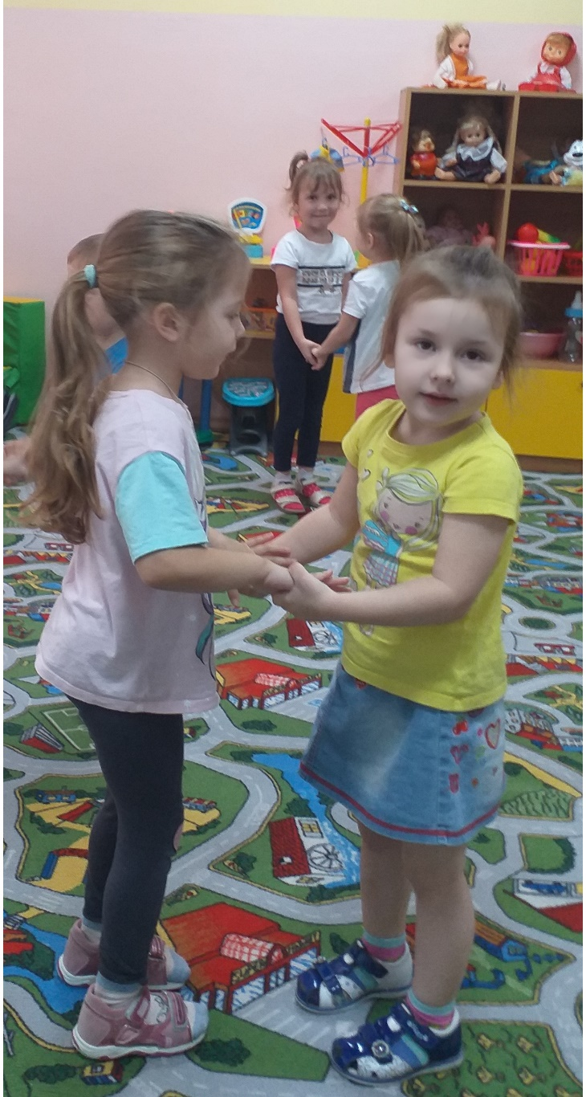
Актуальность:
Речь - возникает и развивается в процессе общения.
Диалогическая форма общения способствует активизации познавательно-мыслительных процессов и играет ведущую роль в процессе речевого развития ребенка. Но речь ребёнка не является врожденной функцией. Она развивается постепенно, вместе с его ростом и развитием. Речь необходимо формировать и развивать в комплексе с общим развитием ребёнка.

Slide 4
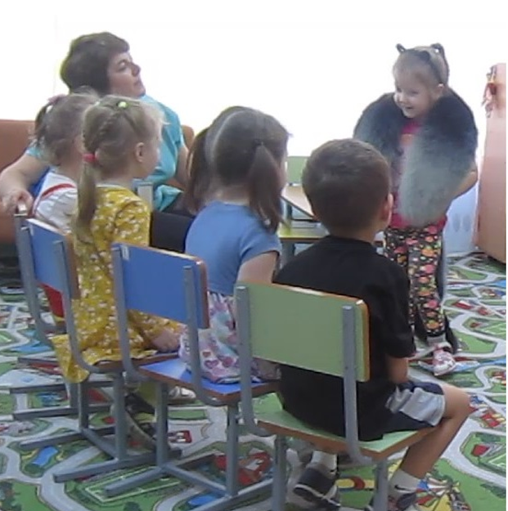
Игра-драматизация – является благодатным полем для закрепления и формирования диалогических умений.
Она представляет собой процесс становления и развития личностных качеств каждого ребенка, его интеллекта, обогащение словаря, грамматического строя речи, эмоций, художественных способностей.
В играх-драматизациях содержание, роли, игровые действия обусловлены сюжетом и содержанием того или иного литературного произведения.

Slide 5
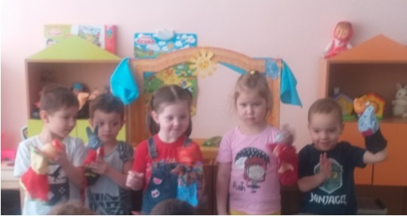
Игры-драматизации включают в себя инсценирование
потешек
песен сен
сказок
литературных текстов
игровое творчество детей

Slide 6
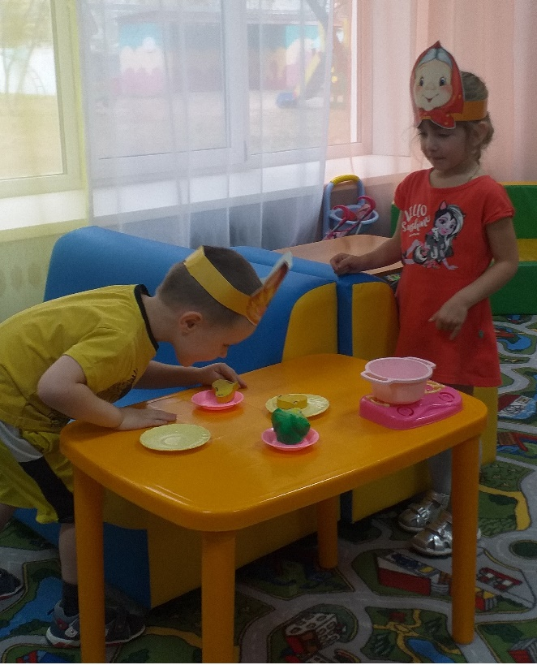
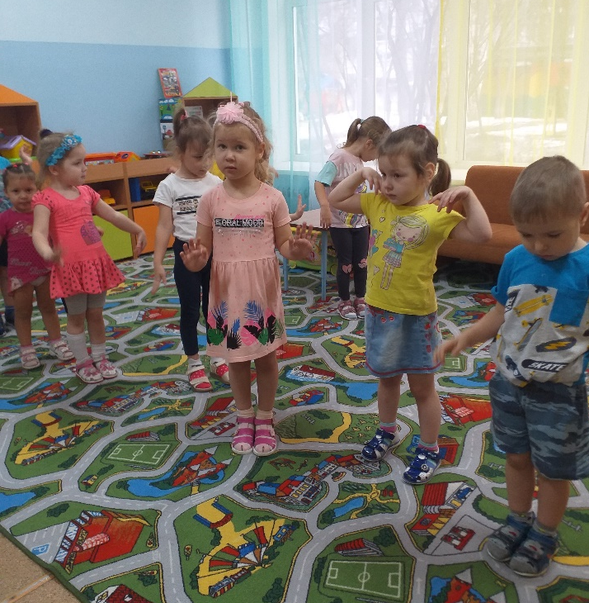
Именно через роль в игре-драматизации дети усваивают различные речевые клише, расширяют свой словарный запас.

Slide 7
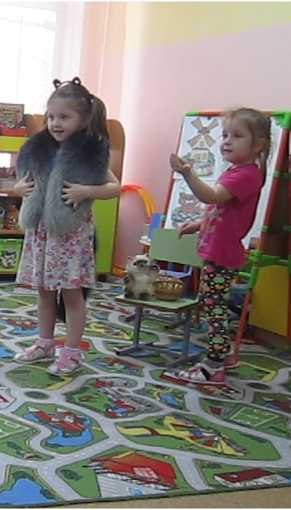
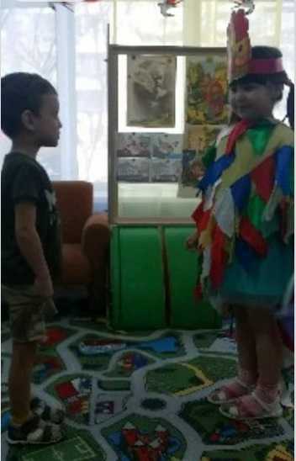
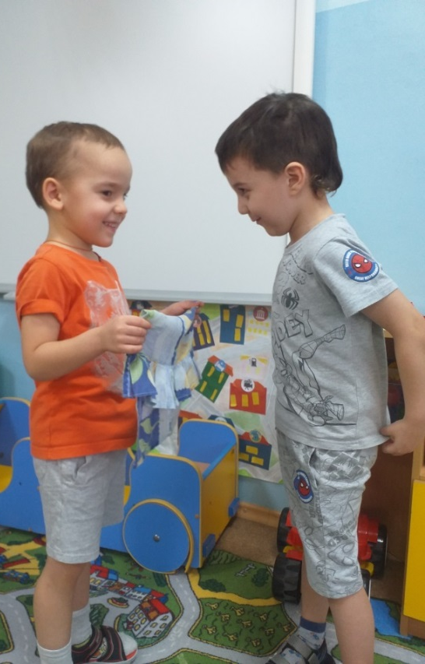
Виды диалогических реплик:
реплики-
сообщения
реплики-
стимулы
реплики-
реакции
реплики-
побуждения

Slide 8
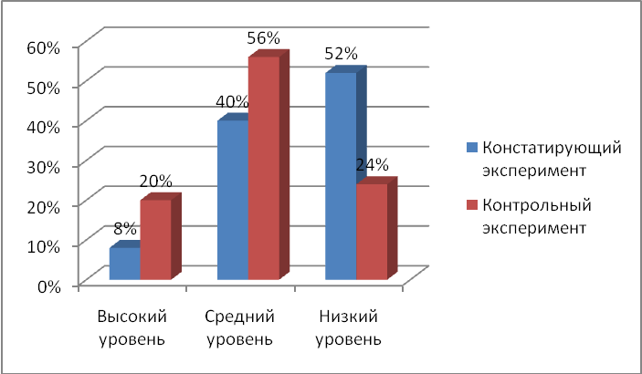
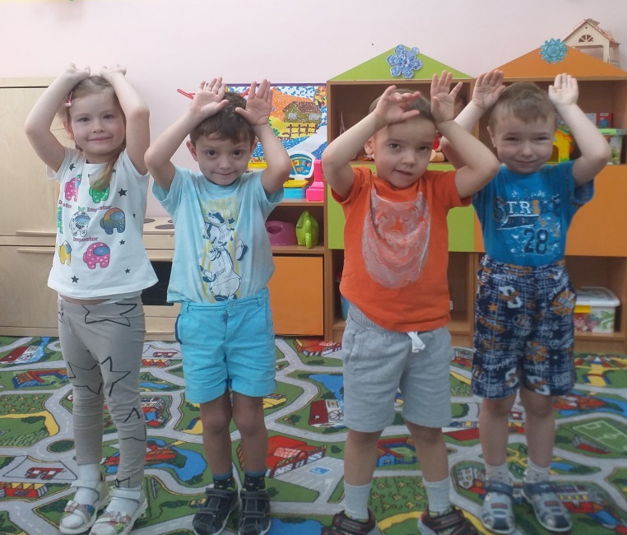
уровень развития у младших дошкольников навыков диалогического общения:
Начало года
Конец года
-Детям свойственен диалог
-Дети могут начать пересказ сказки и продолжить с помощью взрослого
-Умеют рассматривать картинки, игрушки, отвечая на вопросы
-Дети способны поделиться увиденным и пережитым
-Ребенок выделяет индивидуальные обращения к нему
-Присутствует инициативная речь

Slide 9
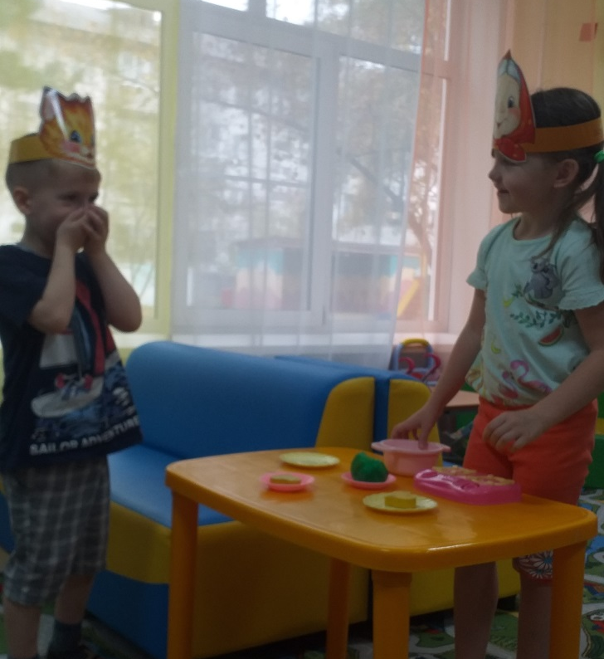
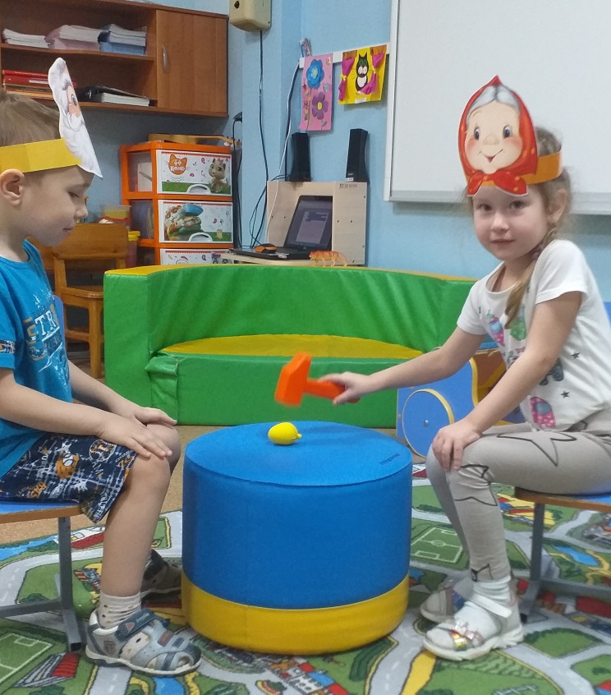
Важным аспектом в своей работе на будущее, считаю постепенное расширение игрового и речевого опыта за счет усложнения игровых заданий и игр-драматизаций, в которые включается ребенок.

Slide 10
СПАСИБО ЗА ВНИМАНИЕ!

